Slide 1
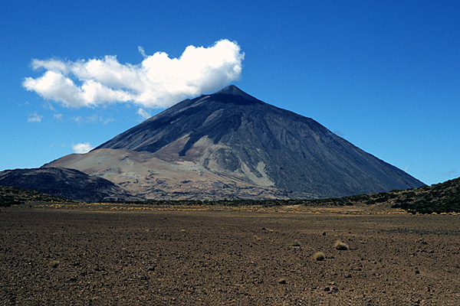
TRAVAIL DE FRANÇAIS TEIDE CANARIES
TRAVAIL REALISÉ PAR:
Rosana Varela nº26 10ºK
Vânia Comprido nº31 10ºK

Slide 2
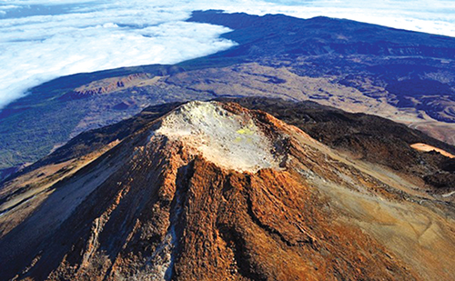
LE VOLCAN TEIDE
Le Teide est la troisième structure volcanique la plus haute et volumineuse de la planète, et le plus haut sommet des îles Canaries et de toute l'Espagne. Les strates volcaniques augmentent car les éruptions de lave successives, de plus en plus visqueuses, se superposent. Au cours des 20 000 dernières années, la plupart des éruptions se sont produites autour de la base du Teide, car il est très difficile que la lave surgisse à une hauteur plus élevée depuis son sommet.

Slide 3
UN PARC GÉOLOGIQUE
Les limites naturelles du parc national du Teide sont marquées par une caldera grandiose et spectaculaire, une dépression elliptique de 16 x 11 km à l'intérieur de laquelle s'est formée la strate volcanique Teide-Pico Viejo.
Le nom Las Cañadas vient des plaines qui se trouvent au pied de la paroi de la caldera, qui étaient utilisées comme chemin de transhumance pour le bétail , la plus grande d'entre elles étant celle connue sous le nom de Llano de Ucanca (Plaine d'Ucanca). Les eaux qui descendent des parois n'ont pas d'issue, de sorte que les matières traînées se sédimentent et s'accumulent à la base en formant ces plaines.
L'origine de la caldera de Las Cañadas est discutée, et il en ressort deux hypothèses principales. La plus probable défend une origine purement érosive, avec une vallée de sortie sur la face nord, sur la commune d'Icod qui serait actuellement occupée par les coulées de lave du Teide. L'autre théorie suppose qu'il y eut un grand effondrement, du fait qu'une chambre magmatique peu profonde s'est vidée.

Slide 4
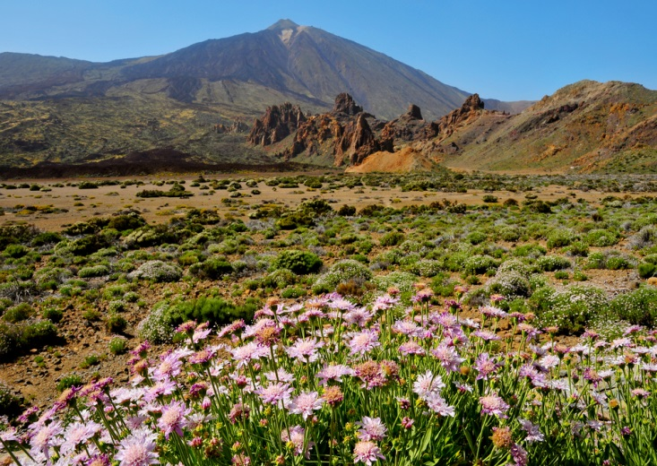
LA VÉGÉTATION
L'apparence du parc national du Teide ne laisse pas présager un univers végétal qui surgit au printemps et qui, uni à ses trésors géologiques, en fait un lieu unique au monde. L'image qu'emportent les visiteurs de ce lieu ne sera jamais complète s'ils n'ont pas vécu et profité du printemps spectaculaire de Las Cañadas del Teide.
Quelques-unes des espèces sont si abondantes que leur couleur caractérise vivement le paysage.
Las Cañadas del Teide du printemps

Slide 5
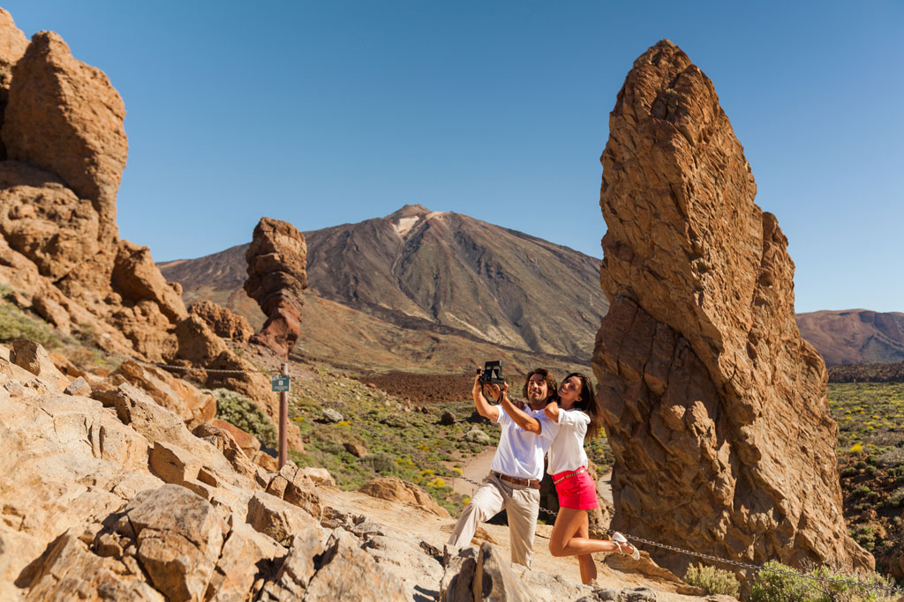
FIN

